Slide 1
আজকের পাঠে সবাইকে স্বাগতম

Slide 2
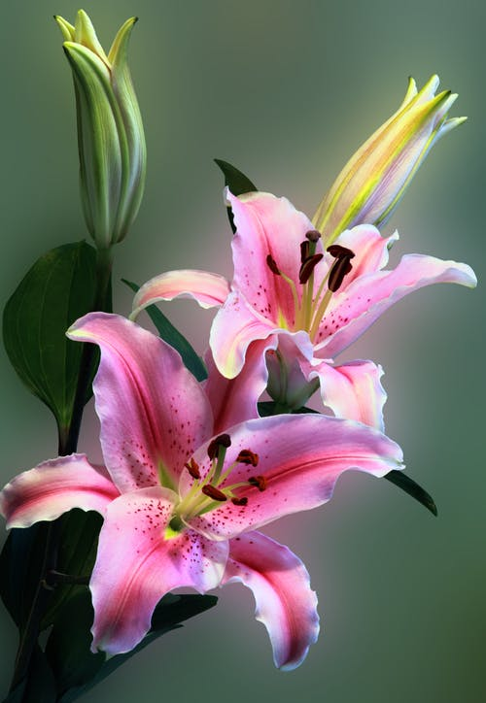
পরিচিত
তাহমিনা আক্তার
প্রধান শিক্ষক
বাদেভুকশিমইল সপ্রাবি
কুলাউড়া ,মৌলভীবাজার
শ্রেণিঃ২য়
বিষয়ঃবাংলা
অধ্যায়ঃ৪
পাঠঃআমাদের দেশ
পাঠ্যাংশঃ পাঠ্যাংশঃআমাদের দেশ......মেঘের ছায়ায়

Slide 3
শিখন ফল
শুনাঃ২.১.১ কবিতা শুনে বুঝতে পারবে।
বলাঃ২.১.২.বইয়ের কবিতা আবৃতি করতে পারবে।
২.২.২.কবিতা বিষয়ে প্রশ্নের উওর বলতে পারবে
লেখাঃ২.২.২.কবিতা সংশ্লিষ্ট প্রশ্নের উওর ও কবিতা লিখতে পারবে।

Slide 4
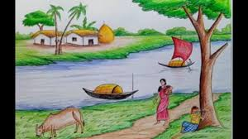
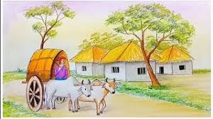
এসো কিছু ছবি দেখি
গ্রাম বাংলার ছবি

Slide 5
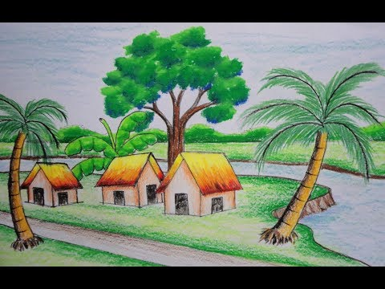
আমাদের আজকের পাঠ
আমাদের দেশ

Slide 6
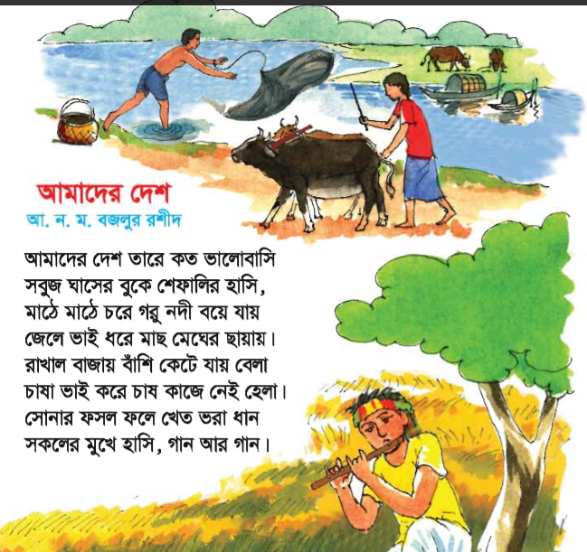

Slide 7
আমাদের দেশ তারে কত ভালোবাসি

Slide 8
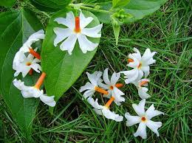
সবুজ ঘাসের বুকে শেফালির হাসি
মাঠে মাঠে চড়ে গরু নদী বয়ে যায়

Slide 9
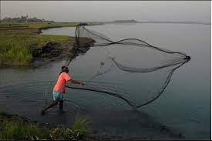
জেলে ভাই ধরে মাছ মেঘের ছায়ায়

Slide 10
একক কাজ
কবিতাটি একজন একজন করে আবৃত্তি কর

Slide 11
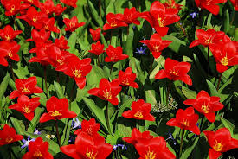
ধন্যবাদ সবাইকে

Slide 12
মূল্যায়ন
১।আমাদের দেশ কবিতাটি কে লিখেছেন।
২।জেলে কী করেন?
৩।রাখাল কী করেন?
৪।গরু কোথায় চরে?

